Slide 1
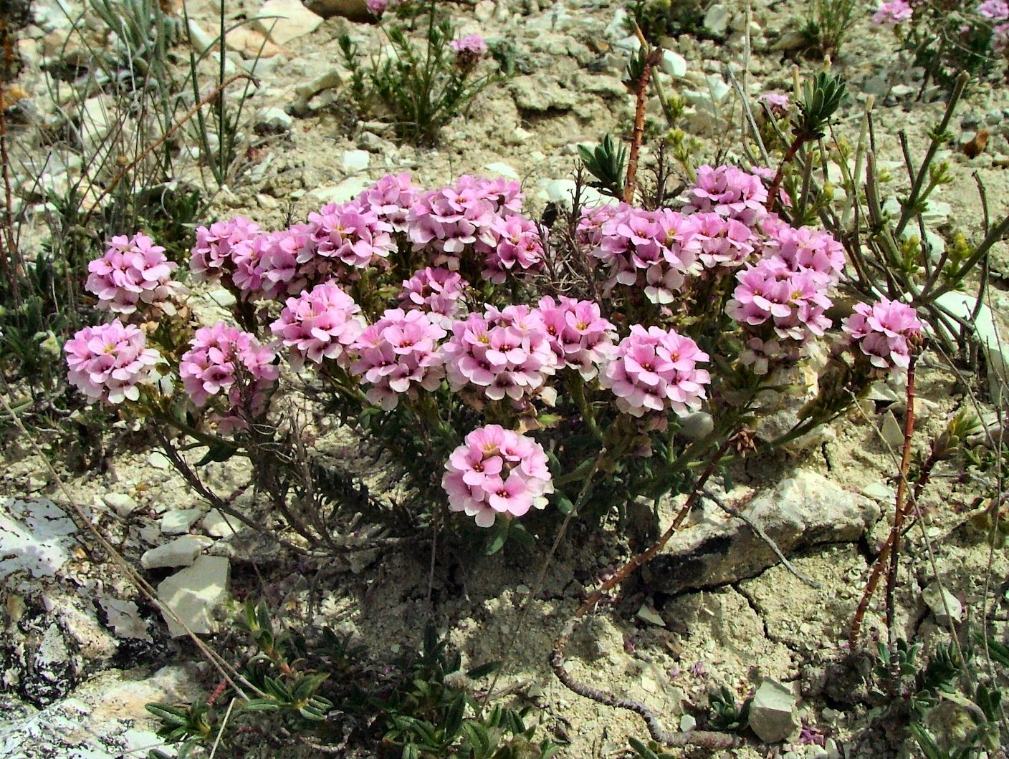
Aethionema dumanii

Slide 2
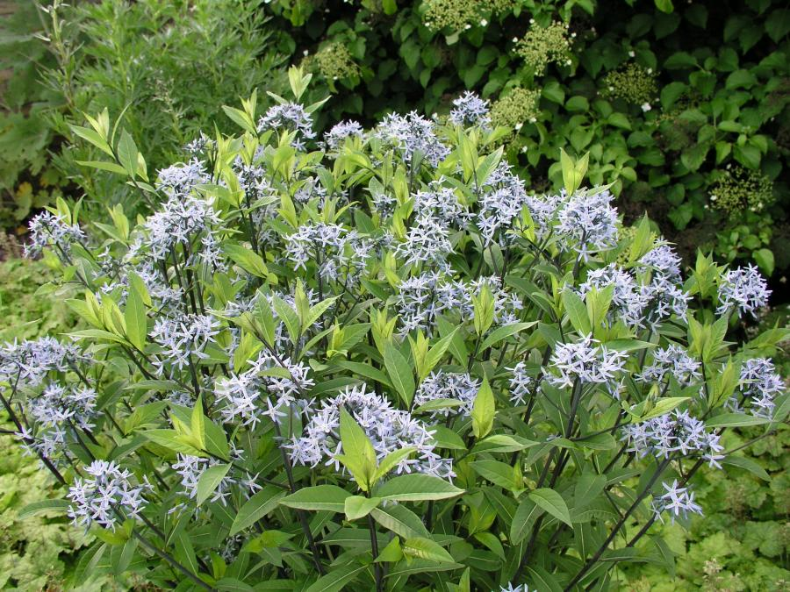
Amsonia-orientalis

Slide 3
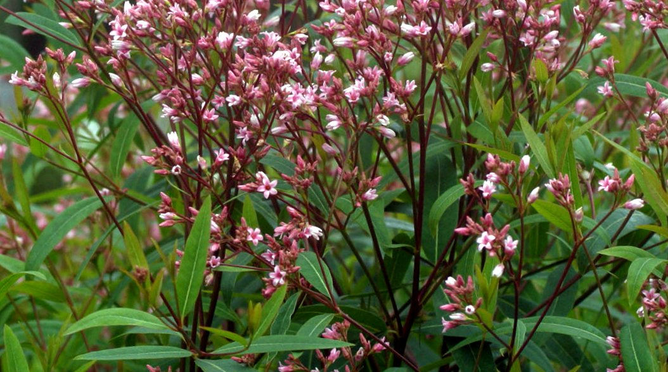
Apocynum venetum

Slide 4
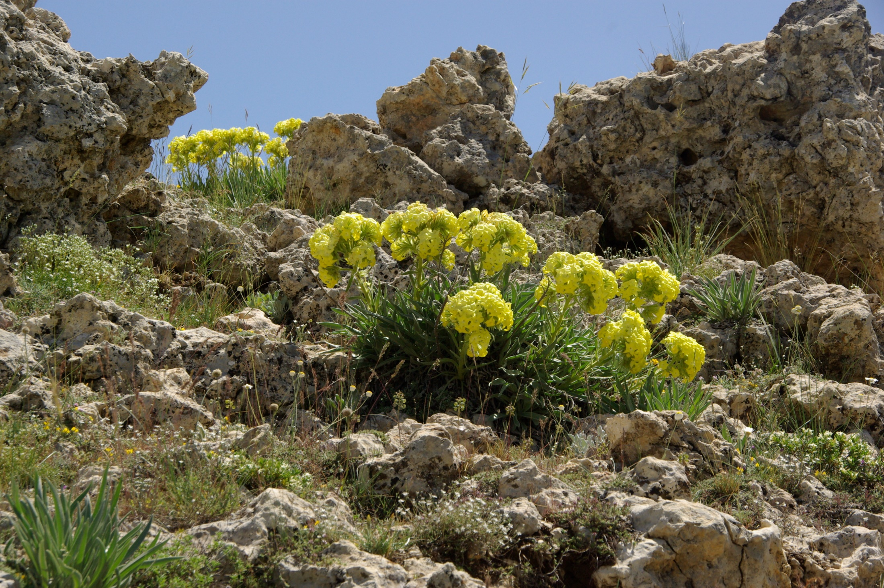
Arnebia densiflora

Slide 5
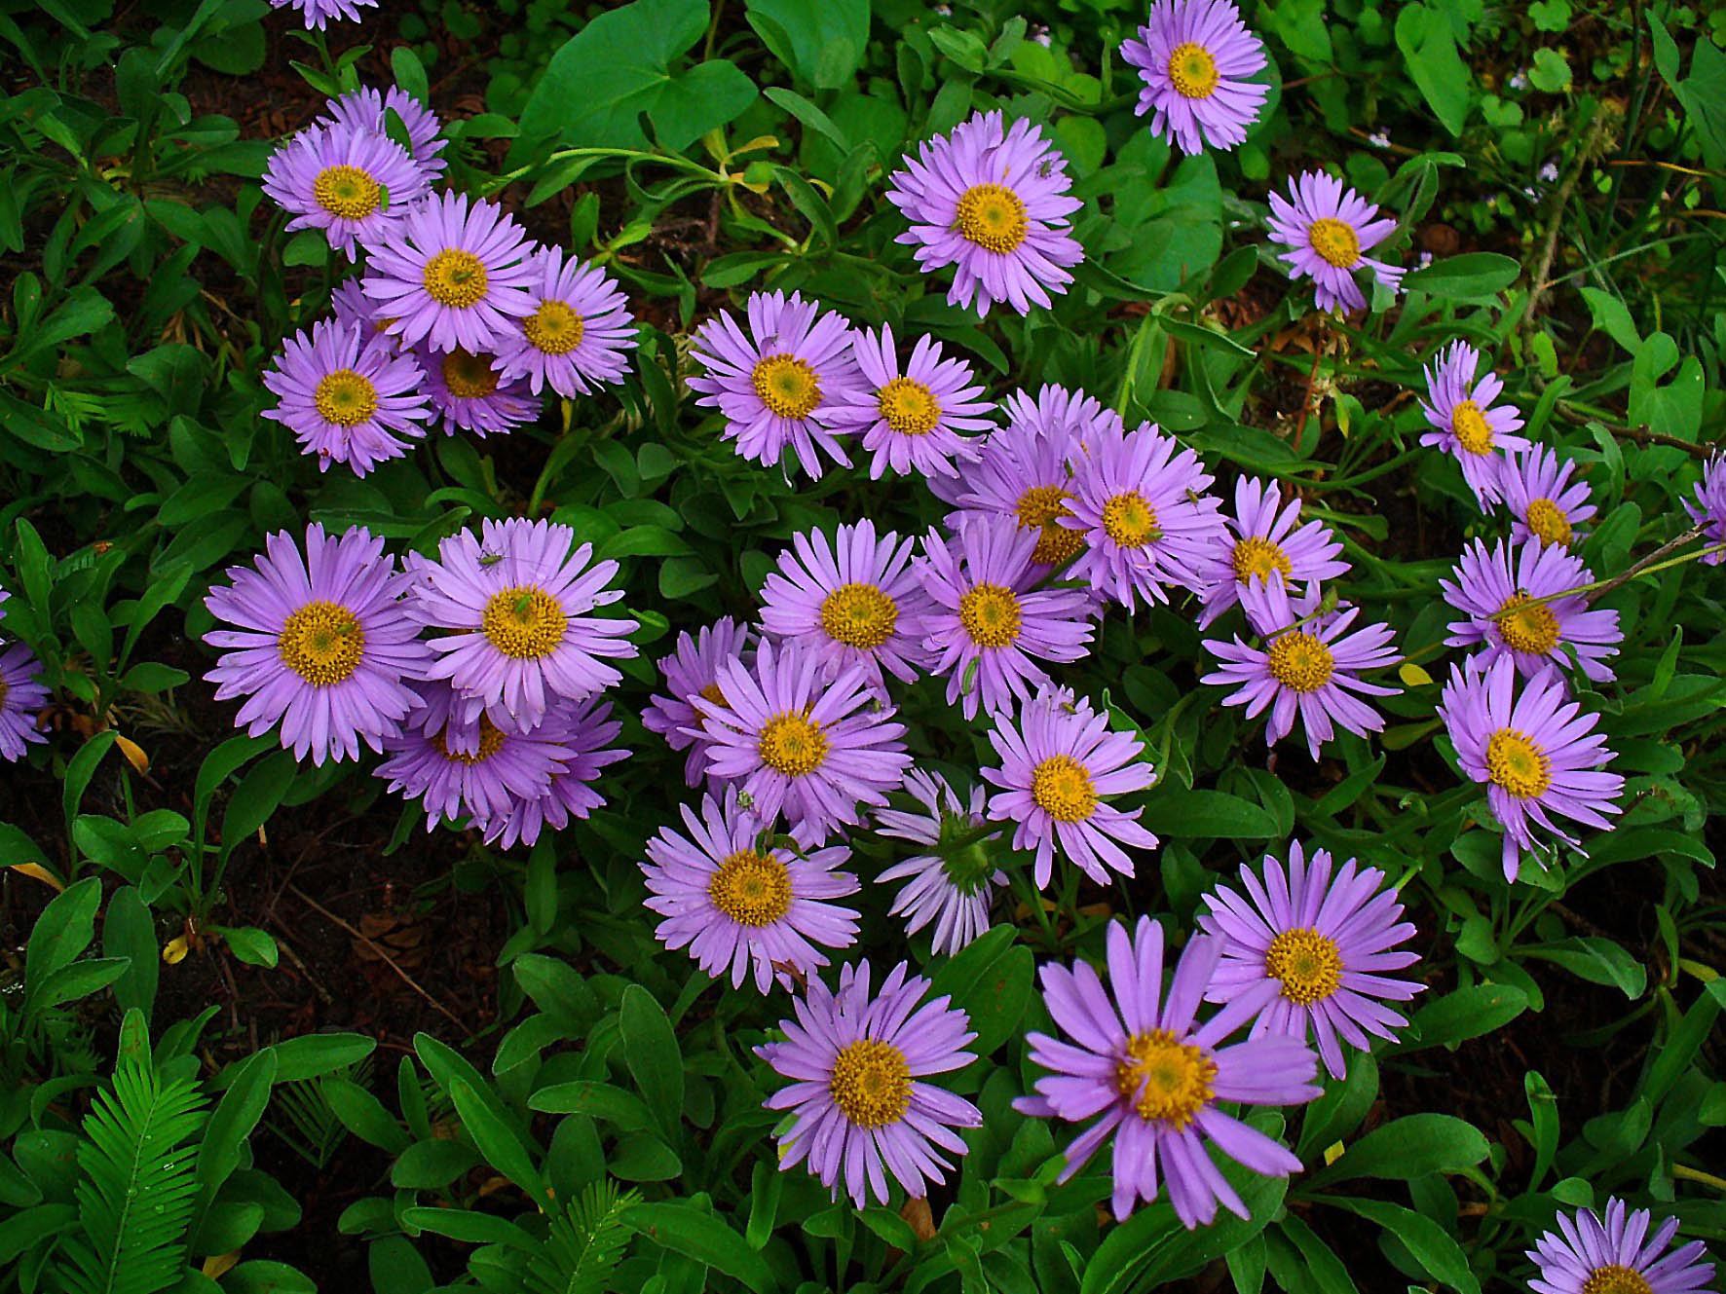
Aster alpinus

Slide 6
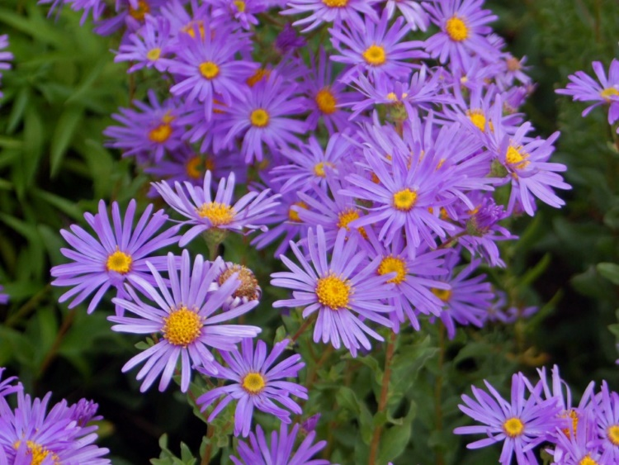
Aster amellus

Slide 7
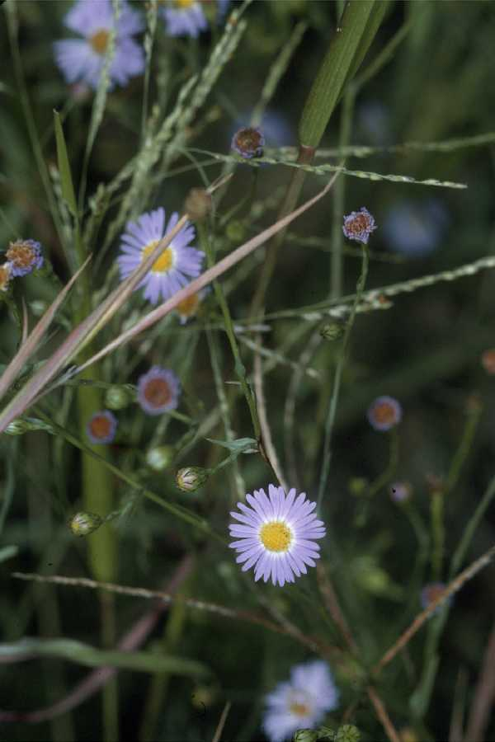
Aster subulatus

Slide 8
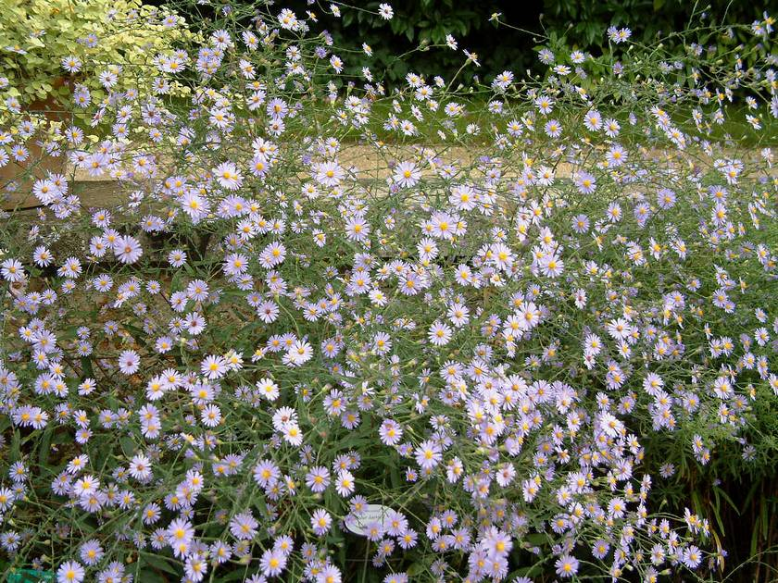
Aster laevis

Slide 9
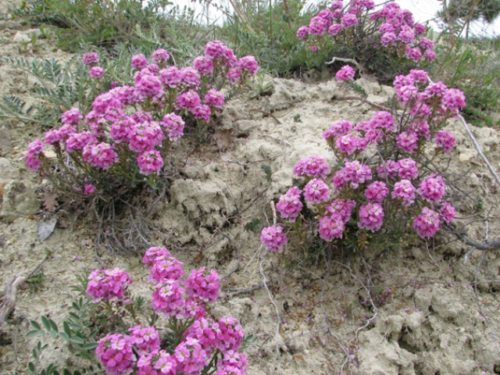
Astragalus beypazaricus (Beypazarı geveni )

Slide 10
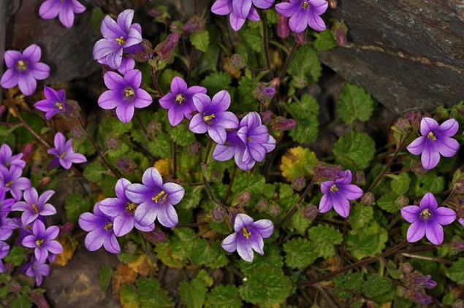
Campanula ekimiana

Slide 11
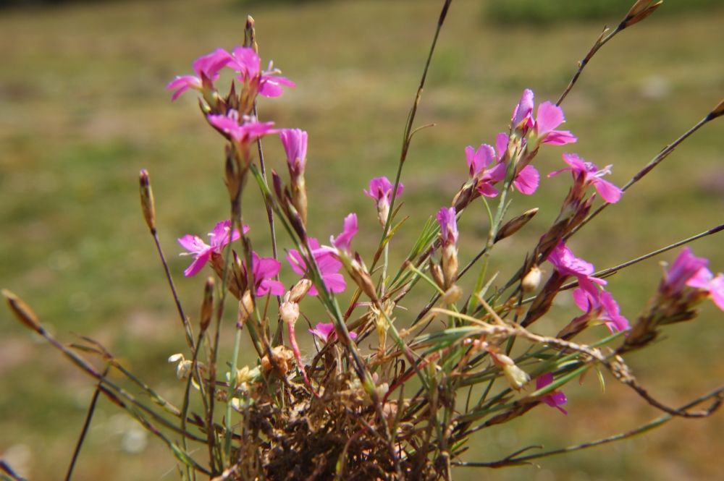
Dianthus ancyrensis

Slide 12
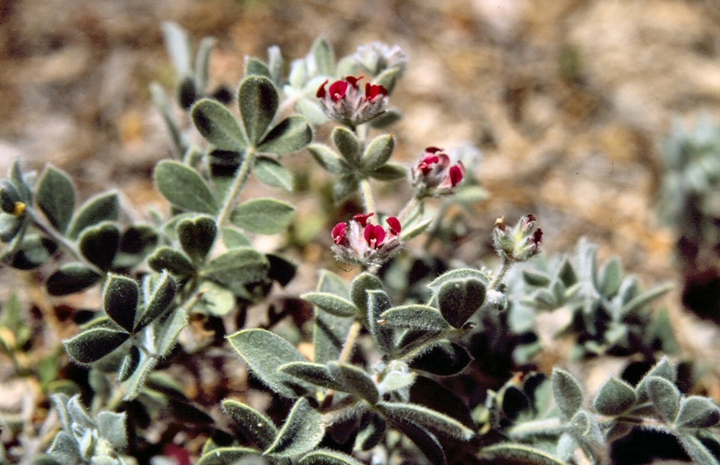
Dorycnium sanguineum-kızıl kaplanotu

Slide 13
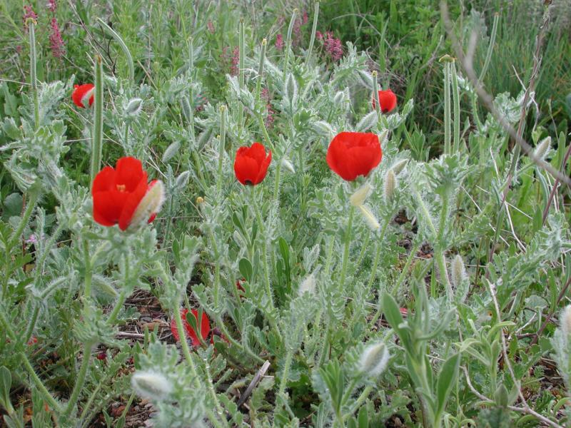
Glaucium corniculatum

